Slide 1
Le prêt entre Bibliothèques
Webinaire d’introduction aux fonctions Supeb de WinIBW
14 mars 2024 Marie-Pierre Roux

Slide 2
Plan
La fonction Demandeur et Fournisseur du logiciel SUPEB dans ses grandes lignes
Les fonctions d’administration
Webstats : l’outil de suivi statistique

Slide 3
LE PÉRIMÈTRE du PEB
Ce qu’est que le PEB
En quoi consiste le logiciel SUPEB
Quelles sont les missions du correspondant SUPEB

Slide 4
Les fonctions Demandeur et Fournisseur

Slide 5
Les fonctions Demandeur et Fournisseur

Slide 6
Les fonctions Demandeur et Fournisseur

Slide 7
Les fonctions Demandeur et Fournisseur

Slide 8
Les fonctions Demandeur et Fournisseur
Facturation éventuelle

Slide 9
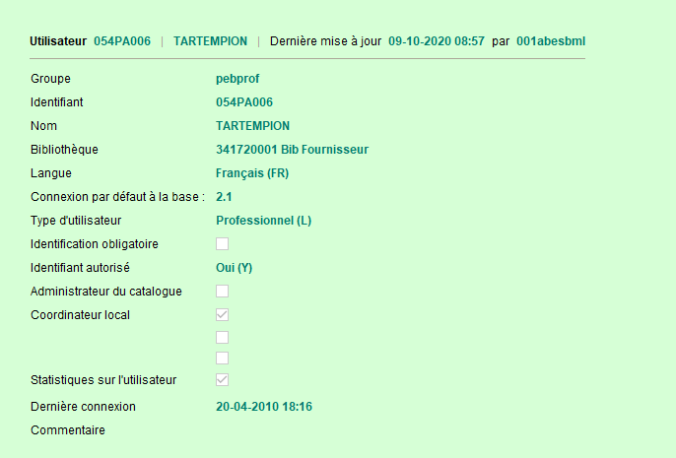
Les paramétrages du login utilisateur
AFF USA

Slide 10
Organisation des fichiers de paramétrages
AFF BIB <RCR>
« type bibliothèque »
Afficher adresse
AFF ADR BIB <RCR>
Ne sert que pour le PEB (distinct de la fiche RCR)
Aff bibliothèque PEB
Aff bibliothèque PEB
AFF BIB <RCR> PRE
Paramétrage fournisseur
(table ill_library)
Affichage bibliothèque
Prêt <-> Copie
AFF BIB <RCR> PEB
Paramétrage demandeur
+ notifications demandeur ET fournisseur
AFF BIB <RCR> COP
Paramétrage fournisseur
+ compteur automatique
Aff fournisseur prêt / copie
Aff bibliothèque PEB

Slide 11
Paramétrage de l’adresse
AFF ADR BIB <RCR>

Slide 12
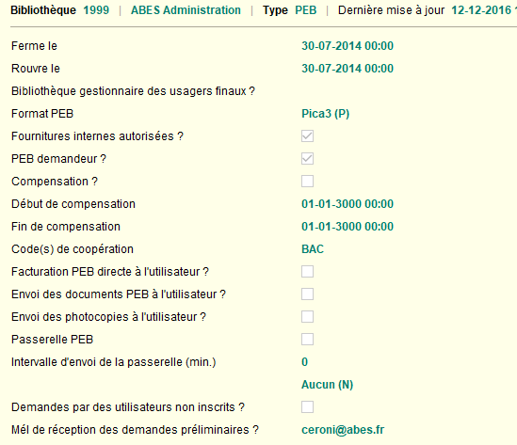
Paramétrage de l’activité demandeur
AFF BIB <RCR> PEB
Fournitures internes

Slide 13
Paramétrage de l’activité demandeur
AFF BIB <RCR> PEB
Pour les demandes préliminaires

Slide 14
Paramétrage de l’activité
AFF BIB <RCR> PEB
Notifications

Slide 15
Paramétrage de l’activité demandeur
AFF BIB <RCR> PEB
Incohérence : c’est aussi là que sont paramétrées les notifications de l’activité fournisseur

Slide 16
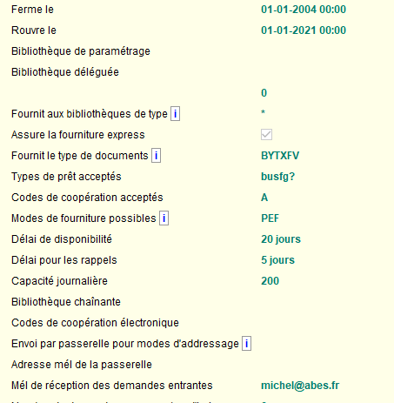
Paramétrage de l’activité fournisseur
AFF BIB <RCR> PRE ou COP

Slide 17
Paramétrage de l’activité fournisseur
Délai de
disponibilité

Slide 18
Paramétrage de l’activité fournisseur
Date de fermeture

Slide 19
Paramétrage de l’activité fournisseur
Capacité journalière

Slide 20
Paramétrage de l’activité fournisseur
Type de documents

Slide 21
Type de documents
Code | Correspondance en catalogage
A | articles imprimés (As) et électroniques (Os)
B | monographies imprimées (Aa) et aux recueils factices (Ar)
F | manuscrits (Fa)
G | enregistrements sonores musicaux (Ga)
I | images fixes (Ia)
K | cartes imprimées (Ka), aux cartes manuscrites (Pa)
M | partitions manuscrites (La), aux partitions imprimées (Ma), aux collections de partitions imprimées (Md)
N | autres enregistrements sonores non musicaux (Na)
O | monographies électroniques (Oa), sauf les thèses électroniques
T | périodiques imprimés (Ab), collections imprimées (Ad), périodiques électroniques (Ob), périodiques sous forme de documents audiovisuels (Bb), collections de documents audiovisuels (Bd), collections de documents électroniques (Od), périodiques sous forme d'enregistrements sonores non musicaux (Nb), collections d'enregistrements sonores non musicaux (Nd), périodiques multimédias multisupports (Zb), collections de documents multimédias multisupports (Zd) et collections de cartes imprimées (Kd)
V | documents audio-visuels (Ba), recueils factices de documents audiovisuels (Br), extraits de documents audiovisuels (Bs)
X | objets (Va), documents multimédias multisupports (Za) et recueils factices de documents multimédias multisupports (Zr)
Y | Thèses

Slide 22
Paramétrage de l’activité fournisseur
Codes peb exemplaires acceptés
a en acquisition
b consultable sur place dans l'établissement demandeur (thèses, livres anciens ou rares,...)
u disponible pour le PEB
s PEB soumis à condition
f disponible sous forme de reproduction pour le PEB
g non disponible pour le PEB
? pour les demandes libres

Slide 23
Paramétrage de l’activité fournisseur
Délai de rappel interne à la fonction fournisseur

Slide 24
Paramétrage de l’activité fournisseur
AFF BIB PRE ou COP
Eléments statistiques

Slide 25
Quel mail pour quelles notifications
Notifications
des demandes préliminaires ➔ dans la fiche paramétrage demandeur (PEB)
de la fonction demandeur ➔ dans la fiche adresse (ADR)
de la fonction fournisseur ➔dans la fiche paramétrage fournisseur (COP et PRE)

Slide 26
Organisation des fichiers de paramétrages
AFF BIB <RCR>
« type bibliothèque »
Afficher adresse
AFF ADR BIB <RCR>
Ne sert que pour le PEB (distinct de la fiche RCR)
Aff bibliothèque PEB
Aff bibliothèque PEB
AFF BIB <RCR> PRE
Paramétrage fournisseur
(table ill_library)
Affichage bibliothèque
Prêt <-> Copie
AFF BIB <RCR> PEB
Paramétrage demandeur
+ notifications demandeur ET fournisseur
AFF BIB <RCR> COP
Paramétrage fournisseur
+ compteur automatique
Aff fournisseur prêt / copie
Aff bibliothèque PEB

Slide 27
Administrer son réseau
Enjeu : la place des bibliothèques associées sans WinIBW ou sans Supeb paramétré, mais qui déclarent faire du PEB dans leur fiche RCR.
➔ Elles n’apparaissent pas dans le réseau accessible via Supeb

Slide 28
Administrer son réseau
Enjeu : la place des bibliothèques associées sans WinIBW ou sans Supeb paramétré, mais qui déclarent faire du PEB dans leur fiche RCR.
➔ Elles n’apparaissent pas dans le réseau accessible via Supeb
Côté demandeur
Demande préliminaire : vous validez les demandes http://documentation.abes.fr/sudoc/manuels/peb/supeb_demprelim/index.html
PebWebPro : demandes envoyées directement http://documentation.abes.fr/sudoc/manuels/peb/pebwebpro/index.html

Slide 29
Administrer son réseau
Côté fournisseur
Le chaînage : permet qu’une bibliothèque assure la gestion de la fourniture des collections d’une autre bibliothèque faisant partie du même ILN.
La demande d’un document de la bibliothèque chaînée est reçue par la bibliothèque chaînante.
Transparent pour le demandeur
Paramètres fournisseur de la bibliothèque chaînante pris en compte
➔ paramétré par l’Abes uniquement, sur demande, via le guichet AbesSTP

Slide 30
Le suivi statistique avec webstats
Démo dans Webstats
https://webstats.abes.fr/webstats/

Slide 31
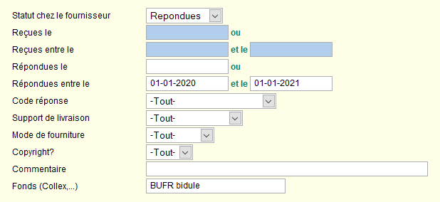
Eléments statistiques via le formulaire de recherche
recherche fournisseur SEL REP ETA

Slide 32
Eléments statistiques via le formulaire de recherche
recherche demandeur SEL ENR ETA

Slide 33
Pour conclure
Ce support sera mis à disposition sur la plateforme d’autoformation
Le guichet ABESStp reste à votre disposition
Application : > Domaine :
Les 2 listes du réseau SUPEB :
la liste Supeb : l'outil, le fonctionnement du service
la liste Sudem : réservée aux demandes de documents
absents du Sudoc

Slide 34
DES QUESTIONS ?

